Slide 1
Les 9 et 10 octobre 2024
6ème édition des Journées Nationales des CPTS

Slide 2
Parcours Prévention de l’obésité chez l’enfant de 6 à 12 ans

Slide 3
Dans le cadre du Lab E-Santé, financé par le FEDER, la CPTS Madinina a déployé un outil numérique de repérage et de suivi avec les objectifs suivants :
Améliorer le repérage et la prise en charge des enfants en surpoids
Améliorer la coordination entre les différents acteurs
Améliorer l’accès aux soins des enfants en surpoids
La Start Up BOT DESIGN a été sélectionnée pour la création de cet outil comprenant deux interfaces :
Accès patient avec des questionnaires à destination des enfants
Accès PS pour le suivi par les professionnels habituels rentrant dans la prise en charge du patient (médecin traitant, diététicien, psychologue)

Slide 4
PRESENTATION DE LA PLATEFORME PATIENT

Slide 5
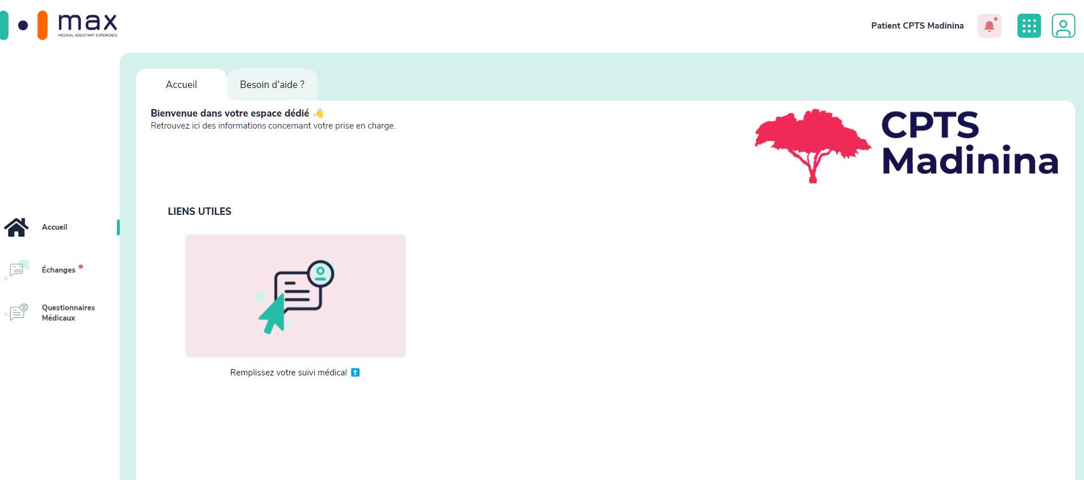

Slide 6
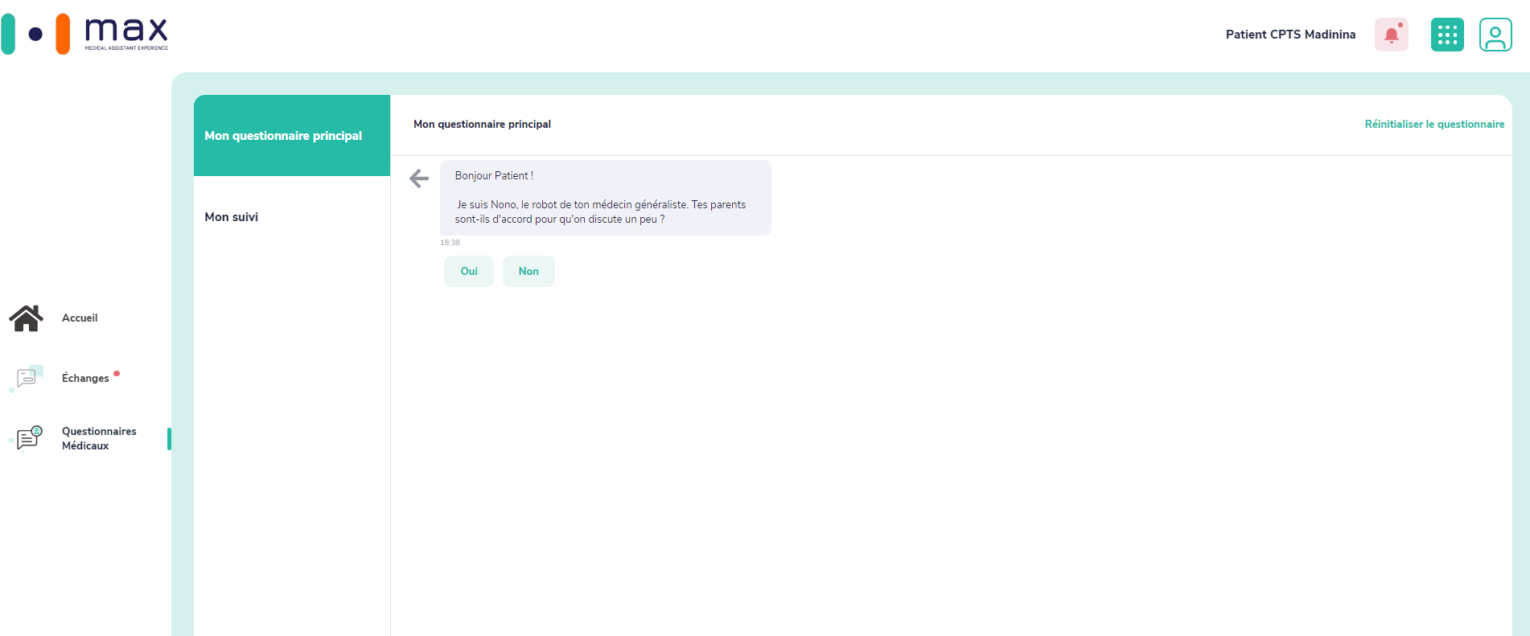
Espace questionnaire principal

Slide 7
LE PARCOURS (sur 18 mois)
Suivi du patient dépistage + 11 évaluations
Médecin traitant de l’enfant (dépistage + 3 évaluations)
Diététicien/ne (4 évaluations)
Psychologue (4 évaluations)

Slide 8
LE PARCOURS DU PROFESSIONNEL

Slide 9
SUIVI PROFESSIONNEL
Envoi des fiches de suivi aux PS avant chaque évaluation par la CPTS Madinina
Complétude de la fiche par le professionnel et envoi à la CPTS
Intégration des fiches au dossier de l’enfant
Indemnisation
40 € par évaluation pour le diététicien
40 € par évaluation pour le psychologue
40 € pour l’inclusion et l’évaluation finale pour le MT

Slide 11
COMMUNICATION AUX PS
A DESTINATION DES DIET & PSY (réseaux sociaux + mail)
A DESTINATION DES MEDECINS (article sur site internet)

Slide 12
Grand Public (Réseaux sociaux)

Slide 13
FLYER DU PARCOURS

Slide 14
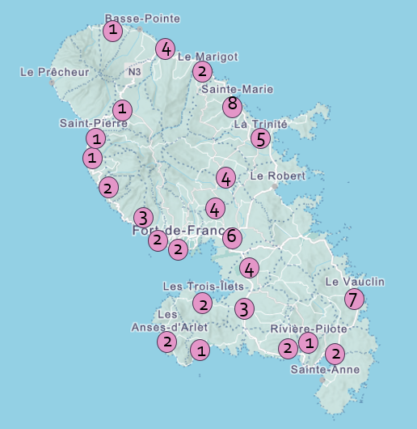
RETEX
Nombre d’enfants inclus : 70

Slide 15
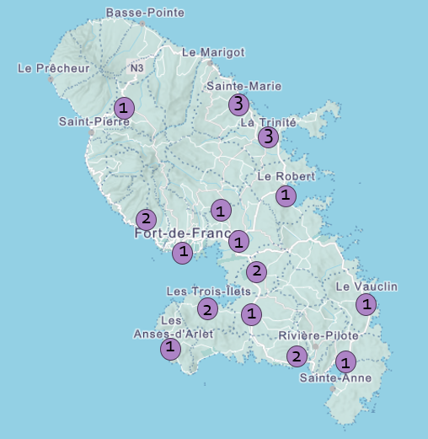
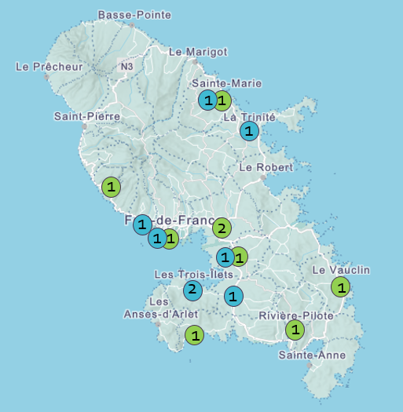
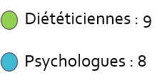
Les professionnels de santé
23 Médecins participants

Slide 16
PROFESSION | NOMBRE D’EVALUATIONS REALISEES
MEDECIN | 45
DIETETICIENNE | 59
PSYCHOLOGUE | 40

Slide 17
Les points forts :
Forte adhésion des professionnels de santé
Participation élevée des enfants (15 Inclusions objectif ARS)
Les points faibles :
Faible volonté de certains parents
Handicap de déplacement
Limites financières

Slide 18
Merci pour votre attention

